Slide 1
实验进展 和 接下来安排

Slide 2
一. 当前已完成内容

Slide 3
1. 实验关键参数
数据集 cifar10
Client数量 10
每个client包含训练数据 4000
Communication round 100
Local epochs 2

Slide 4
2. 实验流程
先经过100轮训练得到联邦学习模型
选连通图中的5个client，继续训练一轮，得到他们的平均梯度G（或者梯度和）
从每个client选出1000个数据点，同时相应的，从测试集选1000个数据点，即member 和 nonmember
最终得到5000个member和5000个nonmember，计算出它们的梯度g
求它们的梯度g 和 G 的余弦相似度，画出分布

Slide 5
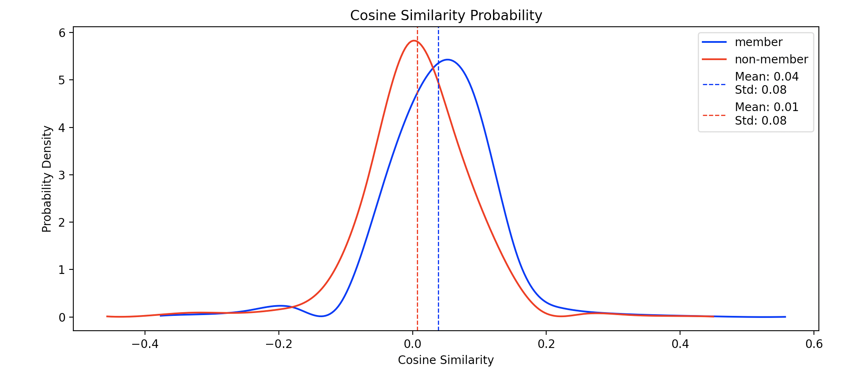
3. 某次实验的效果图

Slide 6
4. 结果分析
该结果从一定程度上验证了 梯度会导致隐私泄漏 这一观点

Slide 7
二. 接下来的实验计划

Slide 8
1. 计算出 roc 曲线
2. 实验当number of client={2,3}时的结果(同时进行)。（理论上member 和 nonmember区分度会更明显）

